Slide 1
2022 경기도 장애예술인 전문예술교육지원사업의 지원신청과 선정 이후 교부신청, 결과보고 및 정산은 국가문화예술지원시스템 (ncas.or.kr)를 통해 온라인으로 진행됩니다.
국가문화예술지원시스템(이하 NCAS)란?
한국문화예술위원회가 구축하여 17개 광역자치단체(문화재단)의 보조금 주관기관이 함께 활용하는 시스템입니다. 예술가, 예술단체 여러분께 보조금 지원사업의 신속한 정보와 지원신청업무의 표준화된 온라인 환경을 제공하기 위해 활용합니다.
지원신청 시 유의사항
반드시 지원신청 주체를 확인하여 로그인해주세요.
‘개인’ 자격으로 지원신청 → ‘개인ID 로그인’ / ‘단체’ 자격으로 지원신청 → ‘단체ID 로그인’
최종제출 후 내용을 수정하려면 지원서를 회수(취소)하여야 하며, 접수기간 내에 다시 제출을 완료해야 합니다.
지원신청 시에는 등록된 회원 정보 (등록소재지, 연락처, 주소, 사업자등록번호, 고유번호 등)가
최신 정보인지 확인해주시기 바랍니다.
지원사업 관련 안내는 기재하신 담당자 연락처를 통해 전달되오니 정보를 정확히 기입해주세요.
지원신청 마감 이후에는 지원신청서의 수정 및 제출이 불가합니다.
※ 지원신청 마감일에는 접속자가 몰려 서버가 다운될 수 있으니 마감 1시간 전까지 최종 제출을 진행해주세요.

Slide 2

목차
지원신청서 다운로드
지원신청
신청내역 조회
지원신청 회수/취소
문의처
4p.
5p.
17p.
18p.
19p.

Slide 3
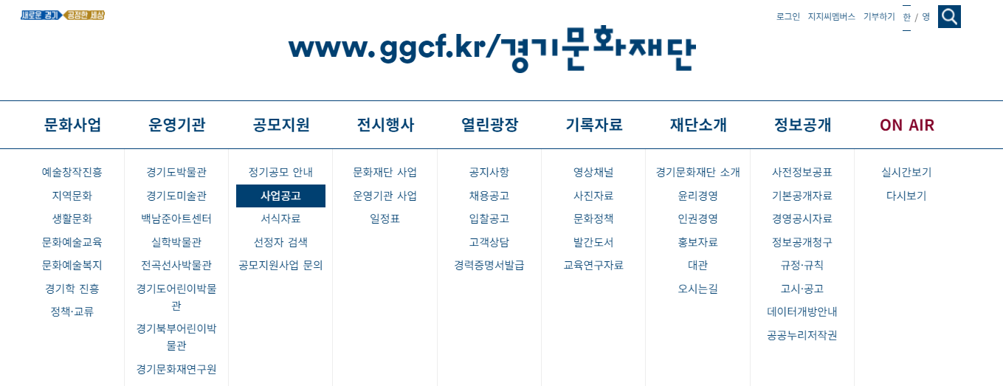
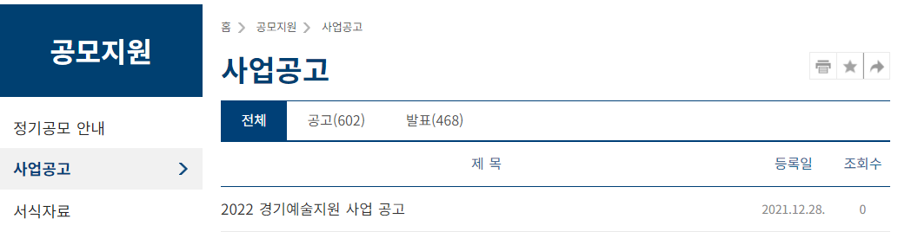
지원신청서 다운로드
경기문화재단 홈페이지 (www.ggcf.kr) 접속
공모지원 → 사업공고 → 2022 경기도 장애예술인 전문예술교육지원 공고문 → 첨부파일의 필수제출자료 다운로드
1
2
3
2022 경기도 장애예술인 전문예술교육지원 공고

Slide 4
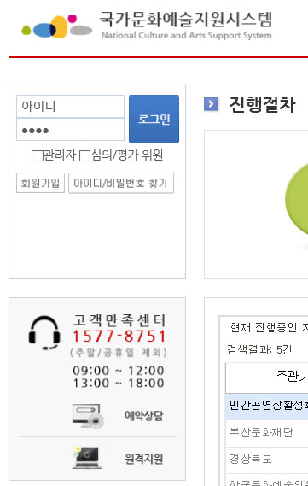
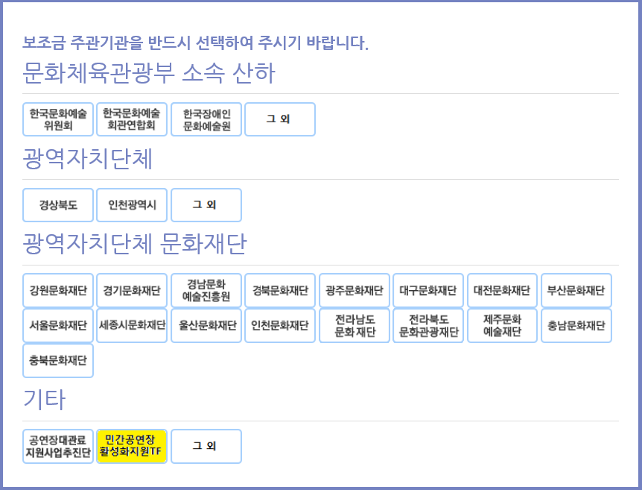
지원신청
국가문화예술지원시스템(www.ncas.or.kr) 로그인 후 [경기문화재단] 선택

Slide 5
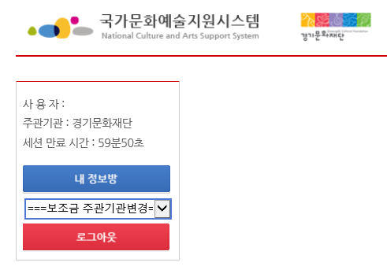
지원신청
지원 신청 전 [내 정보방]에서 정보 업데이트 필수
등록소재지가 경기도로 설정되어 있는지 확인
기재한 연락처가 정확히 기입되어 있는지 확인
※ 이름,단체명,대표자 변경 건은 증빙서류를 첨부하여 변경신청 후 재단 담당자에게 연락

Slide 6
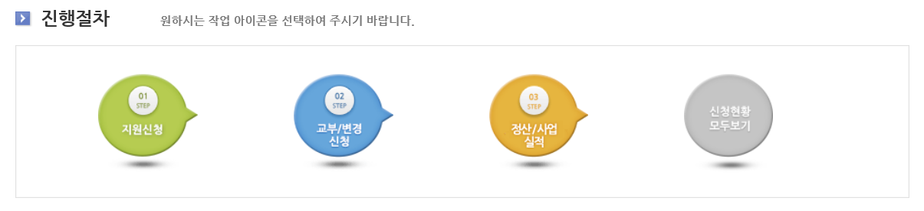
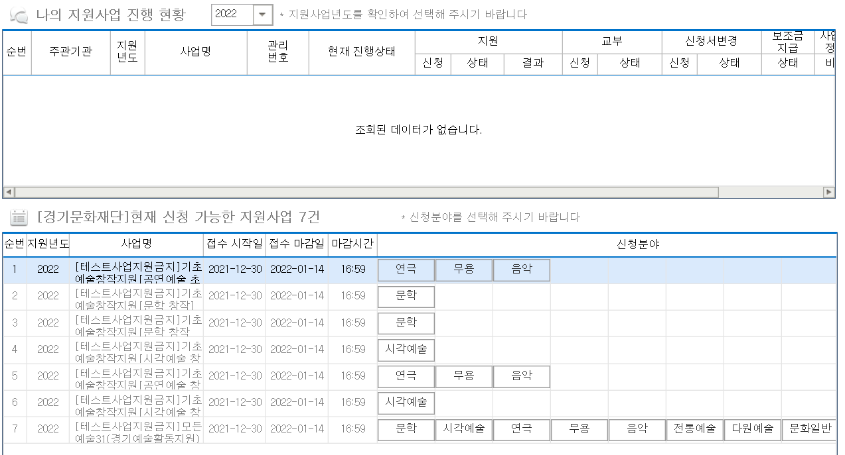
지원신청
페이지 하단의 [경기문화재단] 현재 신청 가능한 지원사업을 확인하여 신청분야 선택

Slide 7
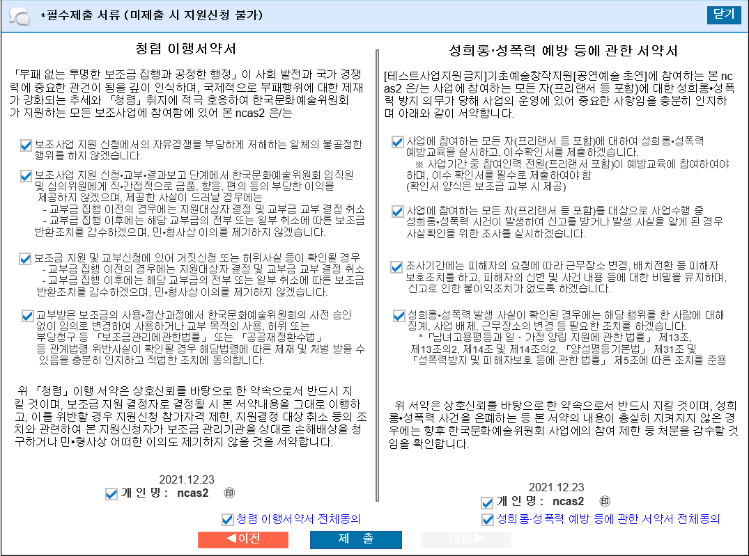
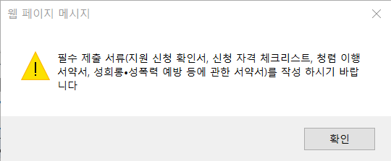
지원신청
청렴이행 및 성희롱 성폭력 예방 서약서 동의

Slide 8
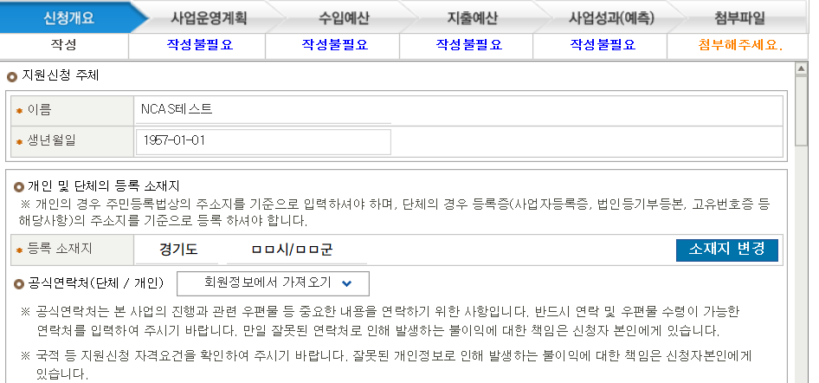
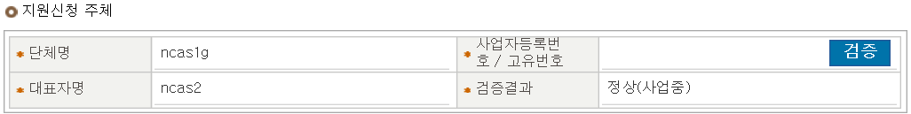
지원신청
신청개요
단체의 경우 사업자등록번호/고유번호 검증 → 정상(사업중) 이어야 지원신청 가능
등록 소재지 확인 (경기도가 아닐 경우 소재지 변경)
[회원정보에서 가져오기] 클릭하여 연락처 간편입력

Slide 9
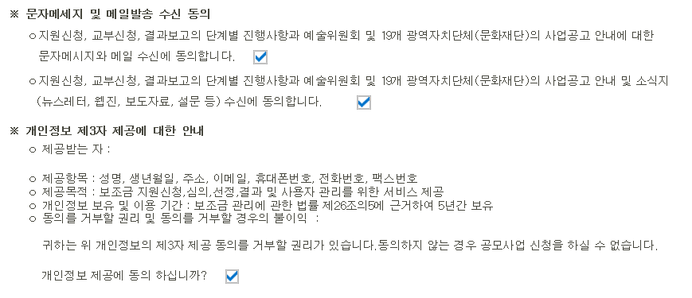
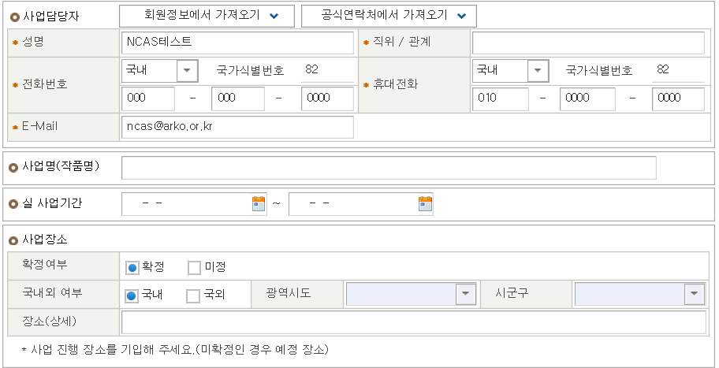
지원신청
신청개요
동의내용 확인 및 체크
사업관련 안내를 전달 받을 실무 담당자 정보 입력
[회원정보에서 가져오기], [공식연락처에서 가져오기] 클릭하여 간편작성
실무자가 상이할 경우에는 직접 정보 입력
※지원사업 관련 안내를 전달받을 연락처이므로 정확하게 입력바람

Slide 10
지원신청
신청개요
프로젝트 사업명 등 기입
예) 일곱색깔 무지개 <장애예술인위드> (O) /
경기도 장애예술인 전문예술교육지원(X)
사업기간이 미정일 경우라도 예정,희망일자를 작성 (선정 후 내용 수정가능)

Slide 11
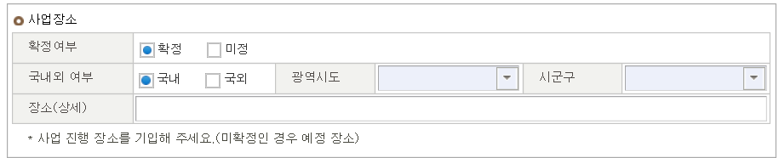
지원신청
신청개요
교육장소를 작성해주시면 됩니다.

Slide 12
지원신청
신청개요
□ 50,000,000원 □ 30,000,000원 □20,000,000원 규모 내로 선택해서 작성해주세요. 지원금은 최대 5천만원입니다.

Slide 13
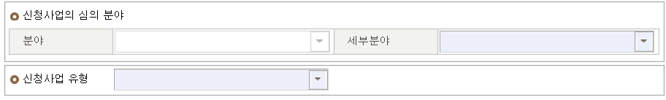
지원신청
신청개요
신청사업의 심의 분야를 확인 후 ‘세부분야’ 및 ‘신청사업의 유형’을 선택
‘분야’ 칸에는 지원 신청시 선택한 분야가 자동입력 되어 변경이 불가함
분야가 잘못되었을 경우 지원신청 팝업창을 종료하고 분야 재선택 및 신청개요 재작성 필요

Slide 14
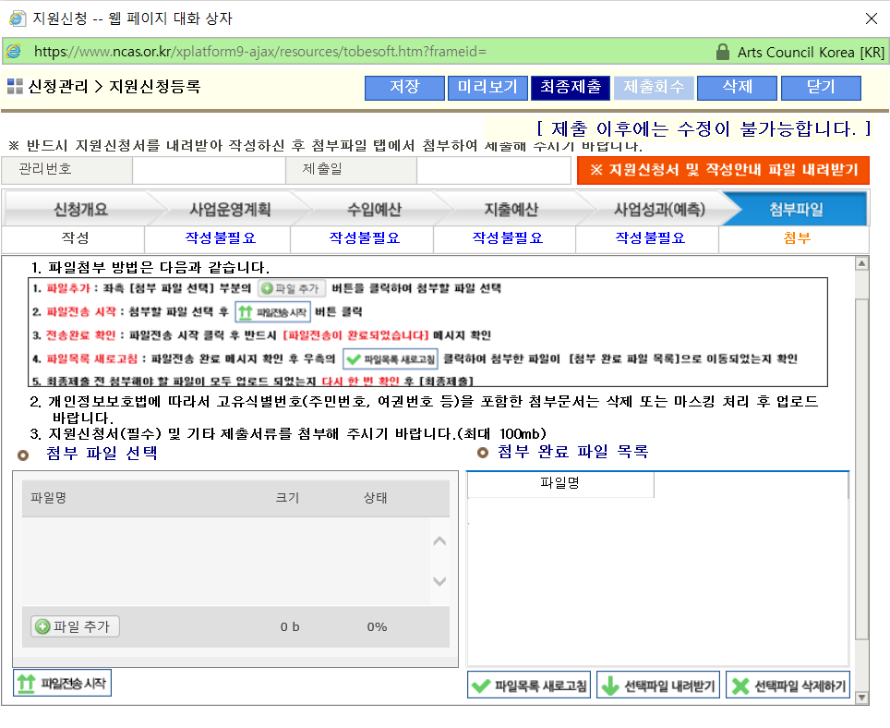
지원신청
첨부파일
[파일추가] 클릭하여 제출할 파일 선택 → [파일전송 시작] 클릭 → [파일목록 새로고침] 클릭
※ 첨부파일 실행 오류, 누락 시에는 행정심의에서 탈락할 수 있으므로 최종 제출 전 반드시 확인
업로드가 완료된 파일은
[파일목록 새로고침] 후
해당 칸에서 확인 가능
1
2
3

Slide 15
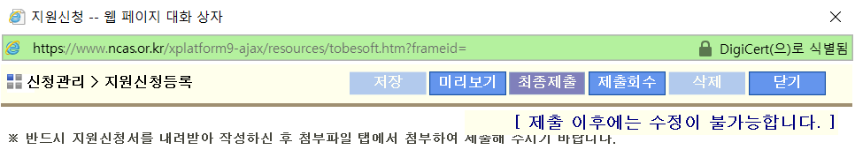
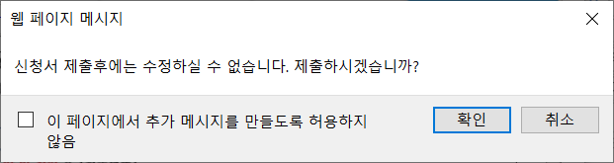
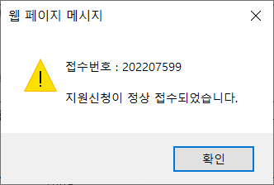
지원신청
최종제출
상단의 [최종제출] 버튼을 클릭하여 지원신청 완료
※ 지원신청 마감일에는 접속자가 몰려 서버가 다운될 수 있으므로 최소 1시간 전부터 최종제출 진행 바람
1
2
3

Slide 16
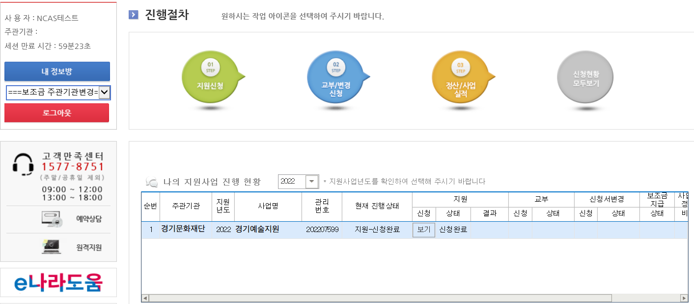
신청내역 조회
최종제출이 완료되었을 경우 지원상태가 [신청완료]로 표시
지원상태가 [작성중]일 경우 최종제출이 완료되지 않은 것이므로 필수 확인
[보기] 버튼을 눌러 제출한 신청서를 확인할 수 있음

Slide 17
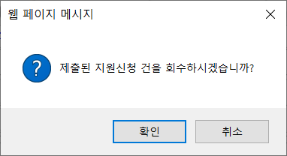
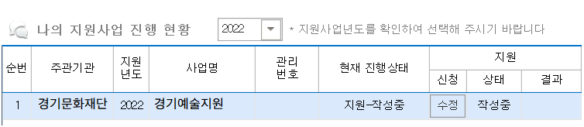
지원신청 회수/취소
최종제출 후 지원신청을 취소/수정하고 싶을 경우에는 아래 순서대로 진행
수정 완료 후에는 접수기간 내에 반드시 [최종제출]을 해야 지원신청이 완료됨
1
2
3
4

Slide 18
문의처
경기문화재단 예술인지원팀 031-231-0868
☞ 문의가능시간 : 평일 10시~17시
점심시간 12~13시 제외

